Slide 1


성장기 아동을 위한
스트레칭 프로그램
팀명: 하이 칠드런!
팀원: 김연준, 김효빈. 염유진, 최예진
지도교수: 이상호 교수님

Slide 2
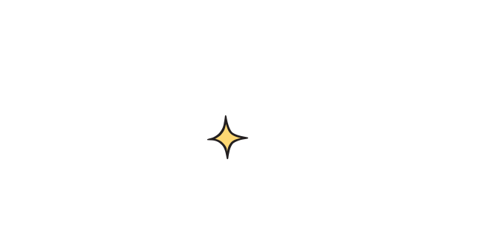
Index
1
종합 설계 개요
2
관련 연구 및 사례
3
시스템 수행 시나리오
4
시스템 구성도
5
개발 환경 및 개발 방법
6
업무 분담
7
종합 설계 수행 일정
8
필요 기술 및 참고 문헌

Slide 3
종합 설계 개요
1
- 연구 개발 배경
1. 최근 스마트기기 확산에 따라 성장기 아동의 운동량이 감소
2. 미세먼지, 사회적 위험에 따른 아동의 제한적인 외부활동
3. 집에서도 간편히 할 수 있는 흥미 위주의 운동 프로그램 필요성 증대
1

Slide 4
종합 설계 개요
1
- 연구 개발 목표
프로그램을 통해 운동을 함으로써 미취학 아동 (4~8세)의 성장에
도움을 준다.
2. 집에서 사용할 수 있는 미취학 아동의 성장기를 위한 프로그램 개발로
아동의 성장을 편리하고 효과적으로 관리할 수 있게 한다.
- 연구 개발 효과
미취학 아동의 성장을 편리하고 효과적으로 관리할 수 있다.
운동이 힘들고 재미없다는 인식을 변화시켜준다.
2

Slide 5
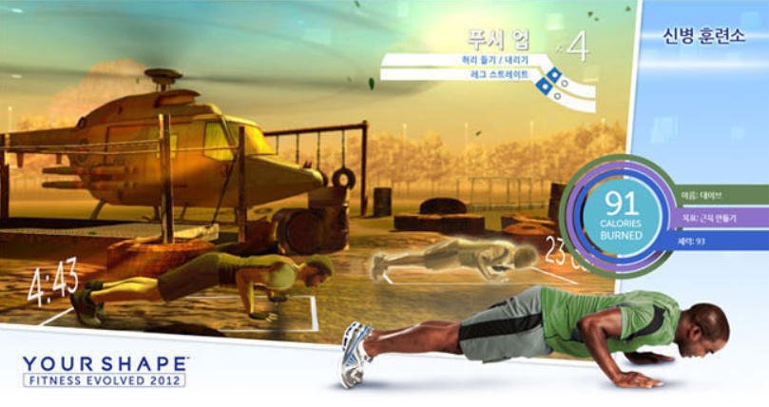
관련 연구 및 사례
2
(1) 엑스박스 유어 쉐이프
키넥트를 사용하여 근력, 유산소, 요가 등 피트니스 게임을 제공
현존하는 운동 프로그램들은 모두 성인을 위한 것이고
★아동을 위한 프로그램은 존재하지 않음 ★
차별성
성장기 아동(4~8세)을 위한 프로그램, 아동의 눈높이에 맞게
프로그램 구성
3

Slide 6
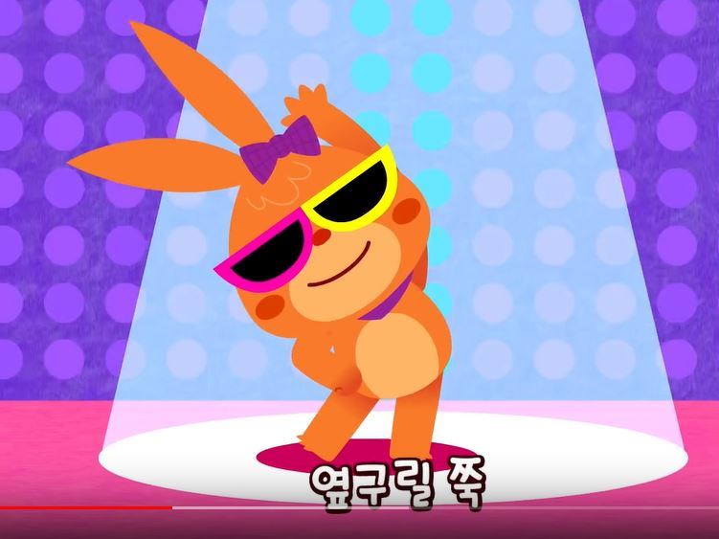
관련 연구 및 사례
2
(2) 핑크퐁 키 크기 체조 영상
아이들에게 인기 있는 핑크퐁 캐릭터가 직접 키 크기 체조를 영상으로 알려줘서 아이들이 흥미롭게 배울 수 있음.
차별성
캐릭터로 알려주는 것뿐만 아니라 키넥트로 아동의 동작을
인식하여 동작의 정확도를 높여 줌
4

Slide 7
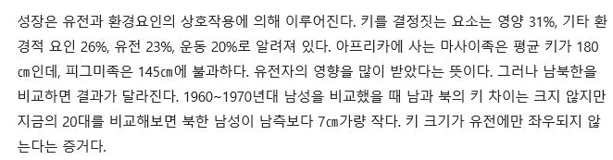
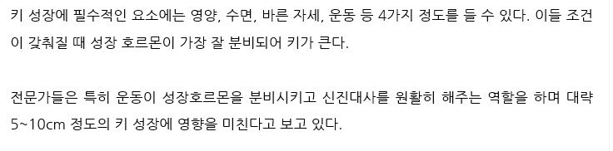
관련 연구 및 사례
2
(3) 스트레칭이 성장기 아이들에게 미치는 영향
스트레칭은 아동의 스트레스를 해소시켜주고
좋은 수면을 유도함으로써 수면 중에
성장호르몬을 활발하게 배출하게 한다.
스트레칭은 성장기 아동의 키 성장에
큰 도움이 된다.
5

Slide 8
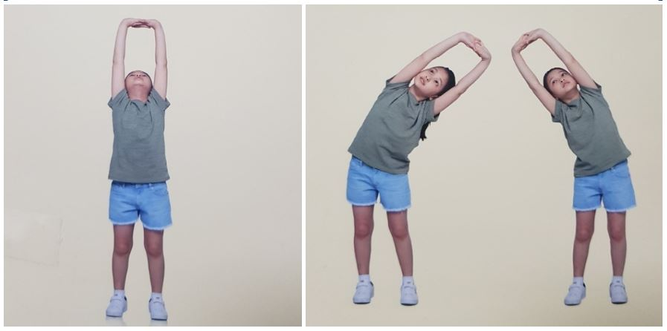
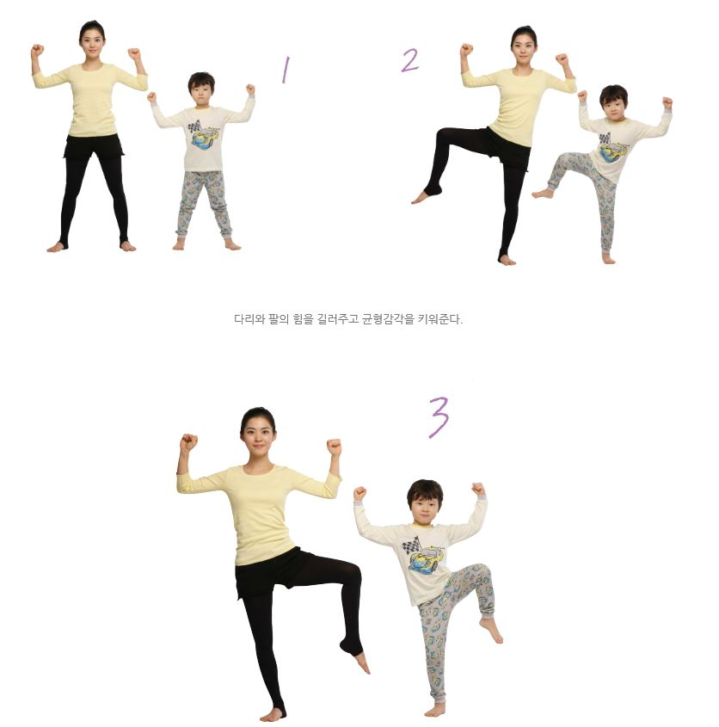
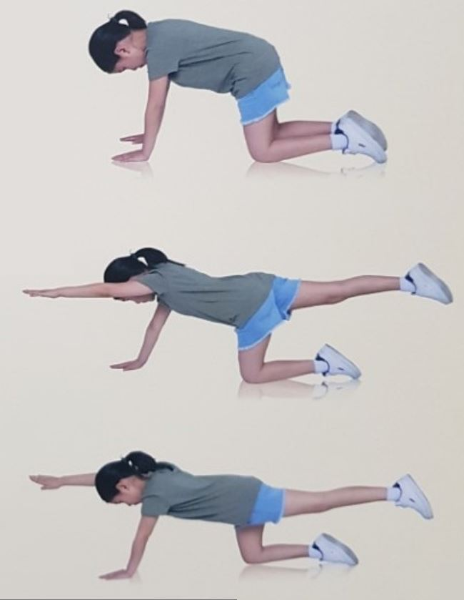
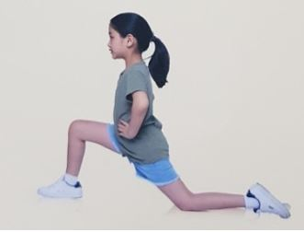
관련 연구 및 사례
2
(4) 키 크기 체조
다양한 키 크기 체조 존재
6

Slide 9


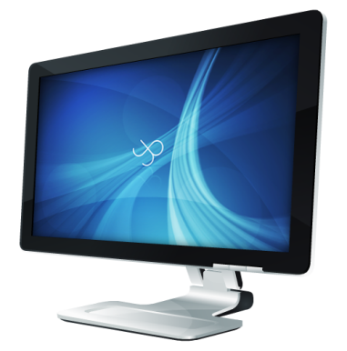
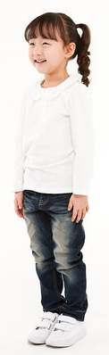
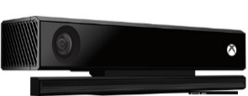
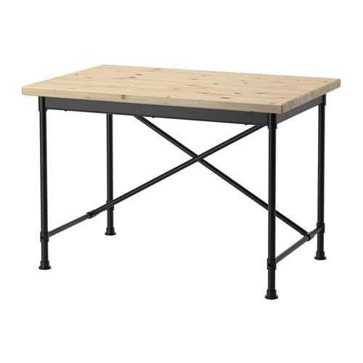
키
시나리오 1
3
인식
7

Slide 10
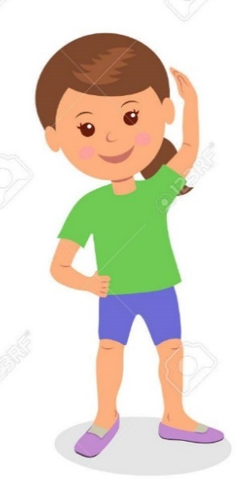


예시
시나리오 2
3
너무 잘하고 있어요!!
<<화면>>
<예시>
<사용자>
8

Slide 11
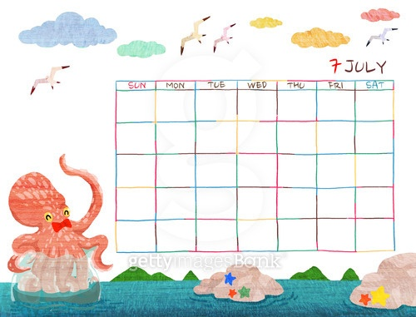
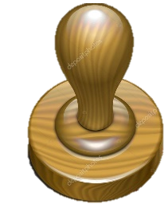

시나리오 3
3
9
Notes:
데일리 미션을 수행하고 달력에 도장이 찍히면 수행률을 보호자가 쉽게 확인 할 수 있습니다.

Slide 12
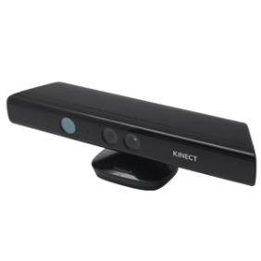
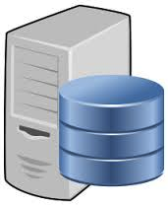
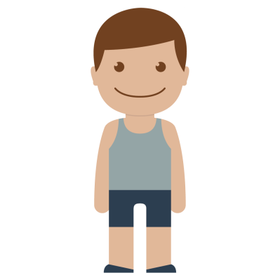

시스템 구성도
4
Program
User
입력 모듈
출력 모듈
통신 모듈
화면출력
데이터 저장
동작인식
실시간 동작 확인
데이터 전송
일치율 확인
미션 확인
데이터 갱신
10

Slide 13
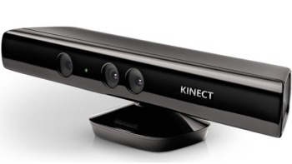
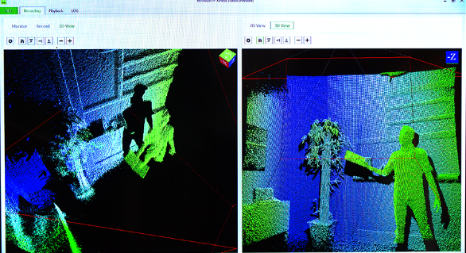
개발환경 및 개발 방법
5
MS Kinect | Kinect API
RGB카메라 탑재 -> color view & Depth view 통한 Skeleton View (골격정보) 추출 Tilt Motor로 구성 -> 카메라 상,하 움직임 | Lean tracking(경량 추적) Body tracking(신체 추적) Face tracking(얼굴 추적) Coordinate mapping(좌표 매핑)
11

Slide 14


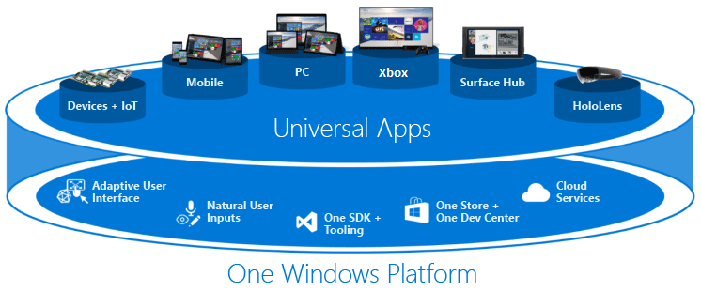

ㅋ
개발환경 및 개발 방법
5
OS | DB | PLATFORM | 개발 툴/ 언어
Window 10 -> UWP가 window 10 부터 지원 | MySQL -> DB는 MySQL 을 사용 | UWP(universal window platform) -> 화면 출력 구현 다양한 장치에서 실행 가능한 유니버설 앱 개발 지원 API | C#/C++ 사용 -> UWP가 C#/C++ 지원
12

Slide 15
업무 분담
6
 | 염유진 | 최예진 | 김연준 | 김효빈
업무 | UWP 플랫폼 구현 사용자 UI 설계/ 개발 | Kinect API 조사 (Coordinate mapping) 신체 인식/ 일치율 기능 구현 | Kinect API 조사 (Body tracking) 신체 인식/ 일치율 기능구현 | UWP 플랫폼 구현 DB 구축
테스트 | 키넥트 인식 확인과 동작 일치율 확인 통합 테스트 및 DB연동 확인
13

Slide 16
종합 설계 수행 일정
7
항목 | 추진사항 | 12월 | 1월 | 2월 | 3월 | 4월 | 5월 | 6월 | 7월
사전조사 및 제안서 발표 | - 주제에 따른 사전조사 - 제안서 작성
자료수집 및 스터디 | - Kinect Api 조사 - 구현 관련 스터디
시스템 설계 | - 시스템 설계 - 상세 설계
구현 (코딩) | - 사용자 UI / 설계
 | - Kinect 신체 인식 구현
 | - UWP 플랫폼 구현
 | - DB / 웹서버 구축
중간 테스트 및 보완 | - 중간 테스트 및 보완 - 중간 보고서 작성 및 발표
통합 테스트 및 보완 최종 보고서 제출 | - 통합 테스및 및 보완 - 최종 보고서 제출 및 발표
14

Slide 17
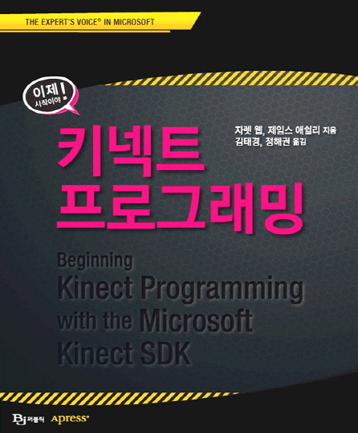
필요기술 및 참고문헌
8
Microsoft 개발자 센터
https://developer.microsoft.com/ko-kr/windows/kinect
키넥트 관련 교재: 「 이제 시작이야 키넥트 프로그래밍 」 -->
키넥트 관련 커뮤티케이션 블로그: https://cafe.naver.com/openkinect
키넥트 관련 개인 블로그:
https://talkingaboutme.tistory.com/category/About%20OpenCV?page=1
http://darkpgmr.tistory.com/102
키넥트 관련 외국사이트
https://channel9.msdn.com/Series/Programming-Kinect-for-Windows-v2
15

Slide 18
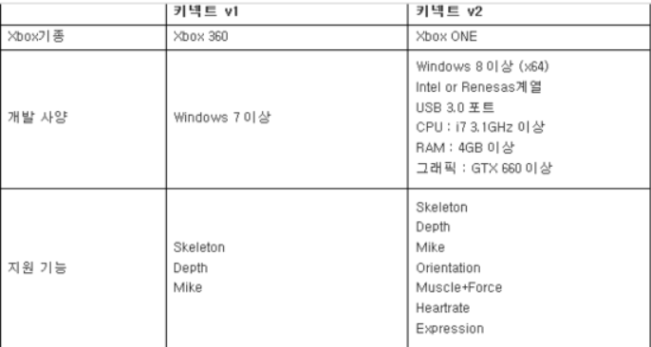
필요기술 및 참고문헌
8
 | Kinect v2
색상 | 해상도 | 1920 x 1080
 | Fps | 30fpx * 3
심도 | 해상도 | 512 x 424
 | Fps | 30fps
인물 영역 | 6명
인물 자세 | 6명
관절 | 25 관절 / 사람
손의 개폐상태 | O(SDK)
심도의 취득 범위 | 0.5~8.0m
인물의 검출 범위 | 0.5~4.5m
각도 | 수평 | 70도
 | 수직 | 60도
여러 응용 | O
틸트 모터 | X(수동)
-키넥트(Kinect) v2 사양
16

Slide 19
THANK YOU
ANY QUESTIONS?

